Slide 1
GMINA ROKIETNICA Uwarunkowania i kierunki rozwoju ze szczególnym uwzględnieniem transportu publicznego
UG Rokietnica
9 kwietnia 2018

Slide 2
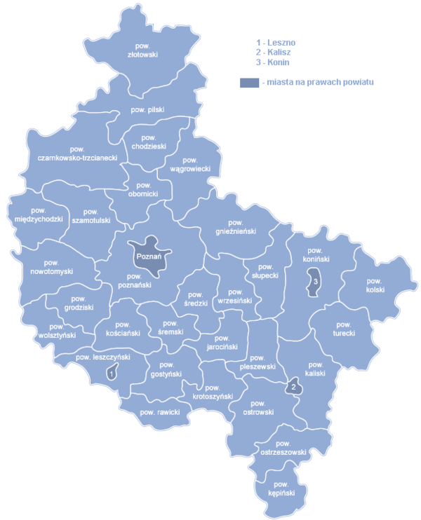
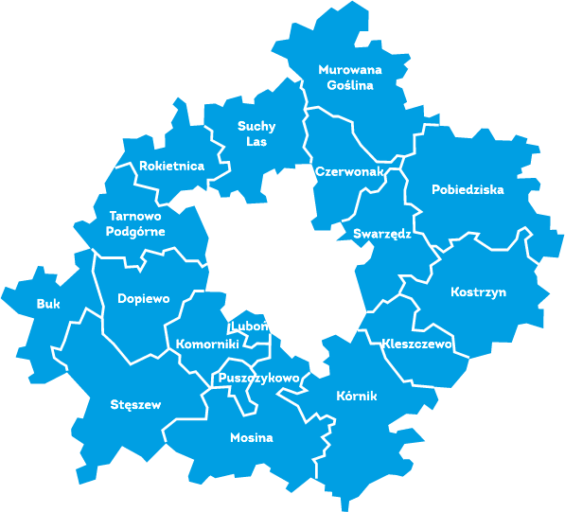
GMINA ROKIETNICA dane statystyczne
 |  | Na tle powiatu poznańskiego
POŁOŻENIE | centralna część woj. wielkopolskiego | płn. cz. powiatu poznańskiego; 16,5 km na płn-zach od centrum Poznania
POWIERZCHNIA | 79,31 km2 | 1 900 km2 (4,17%)
LUDNOŚĆ | 16 360 | 373 570 (4,8%)
GĘSTOŚĆ ZALUDNIENIA | 205 | 197
CHARAKTER | gmina wiejska | 7/17
LICZBA MIEJSCOWOŚCI | 16 | 17 gmin
LICZBA SOŁECTW | 10 | -
SĄSIEDZI | Graniczy z 6 gminami: od północy: OBORNIKI WLKP, SZAMOTUŁY od wschodu: SUCHY LAS od południa: TARNOWO PODGÓRNE, POZNAŃ od zachodu: KAŹMIERZ
Gmina Rokietnica na tle powiatu poznańskiego
Gmina Rokietnica na tle województwa wielkopolskiego

Slide 3
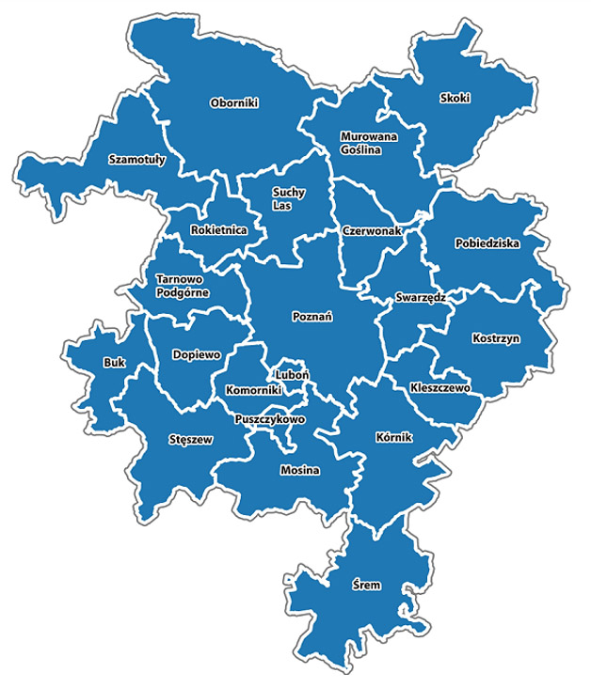
WSPÓŁPRACA w ramach METROPOLII POZNAŃ
POROZUMIENIE AGLOMERACJA POZNAŃSKA: 15 maja 2007
15 maja 2007 r. powstała Rada Aglomeracji: stała konferencja wójtów i burmistrzów gmin powiatu poznańskiego ( w tym ROKIETNICY) oraz Prezydenta Poznania i starosty powiatu poznańskiego
Rozszerzenie porozumienia: 2008
czerwiec 2008: Śrem i Szamotuły
28 listopada 2008: Skoki
STOWARZYSZENIE METROPOLIA POZNAŃ 18 lutego 2011
18 lutego 2011 r. powstaje STOWARZYSZENIA METROPOLIA POZNAŃ CEL: wspieranie samorządności, współpraca i ochrona wspólnych interesów członków, wspieranie rozwoju społeczno-gospodarczego aglomeracji CZŁONKOWIE: Miasto Poznań, powiat poznański oraz gminy: Buk, Czerwonak, Dopiewo, Kleszczewo, Komorniki, Kostrzyn, Komorniki, Luboń, Mosina, Murowana Goślina, Oborniki, Pobiedziska, Puszczykowo, Rokietnica, Skoki, Stęszew, Suchy Las, Swarzędz, Szamotuły, Śrem, Tarnowo Podgórne.
Gmina Rokietnica W METROPOLII POZNAŃ od 15 maja 2007 r

Slide 4
DEMOGRAFIA
CHARAKTERYSTYKA:
Dynamiczny wzrost liczby ludności
Dodatnie saldo migracji (3 pozycja w powiecie poznańskim) dominują ludzie młodzi w wieku 24-39 (ok. 50% migrantów)
Jedna z najmłodszych gmin powiatu poznańskiego: ludność w wieku 0-17 to 24,8 % przy niskim udziale ludności w wieku emerytalnym (11,3%)
Stały wzrost liczby ludności w ciągu najbliższych 15 lat (wariant pośredni o ok. 30%; maksymalny o ok. 60%).
Przyjmuje się, że w roku 2030 Gminę Rokietnica będzie zamieszkiwać ok. 25 000 mieszkańców

Slide 6
2/3 mieszkańców zamieszkuje 5 miejscowości: ROKIETNICA, KIEKRZ, MROWINO, KRZYSZKOWO, CEREKWICA
1/3 mieszkańców zamieszkuje miejscowość ROKIETNICA

Slide 7
Rozmieszczenie przestrzenne ludności
liczba mieszkańców wg miejscowości. Stan na 30.03.2018
miejscowość | liczba mieszkańców | udział w liczbie mieszkańców Gminy | odległość od centrum Rokietnicy (km)
BYTKOWO | 473 | 3% | 1,5
CEREKWICA | 758 | 5% | 4,1-4,8
DALEKIE | 30 | 0% | 5,5
KIEKRZ | 2857 | 17% | 3,05-3,58
KOBYLNIKI | 557 | 3% | 4,8
KRZYSZKOWO | 1094 | 7% | 2,1
MROWINO | 1440 | 9% | 4,1-4,8
NAPACHANIE | 613 | 4% | 3,4-4,00
PAWŁOWICE | 370 | 2% | 3,05-3,58
PRZYBRODA | 413 | 2% | 6,3
ROGIERÓWKO | 166 | 1% | 3,68
ROKIETNICA | 6634 | 40%
ROSTWOROWO | 505 | 3% | 3,1
SOBOTA | 211 | 1% | 2
STARZYNY | 80 | 0% | 2,05
ŻYDOWO | 403 | 2% | 4

Slide 8
POLITYKA FINANSOWA GMINY
dane
 | 2014 | 2015 | 2016
Dochody ogółem budżetu gminy na 1 mieszkańca w złotych | 2755 | 2914 | 3735
WYDATKI ogółem budżetu gminy na 1 mieszkańca W złotych | 2595 | 2708 | 3751

Slide 9
POLITYKA FINANSOWA GMINY
racjonalna relacja dochodów, przychodów, wydatków i zadłużenia

Slide 10
POLITYKA FINANSOWA GMINY
racjonalna relacja dochodów, przychodów, wydatków i zadłużenia
WYDATKI MAJĄTKOWE

Slide 11
GMINA ROKIETNICA Podstawowe funkcje
mieszkaniowa: zabudowa jedno i wielorodzinna
usługi dla mieszkańców: Hala widowiskowo-sportowa z Galerią Handlową
Usługi dla mieszkańców: BIBLIOTEKA – funkcjonalność i mowa jakość
Działalność rolnicza i ochrona terenów cennych przyrodniczo
Usługi dla mieszkańców:
PUK: kanalizacja, wodociąg, zagospodarowanie odpadów, fotowoltaika
Usługi publiczne: oświata budowa i rozbudowa szkół (Rokietnica, Napachanie, Cerekwica)
Działalność gospodarcza Strefy przemysłowe przy ciągach komunikacyjnych (np. Mrowino, Rokietnica, Kiekrz, Bytkowo) 2038 przedsiębiorców w CEIDG
Usługi dla mieszkańców: transport publiczny

Slide 12
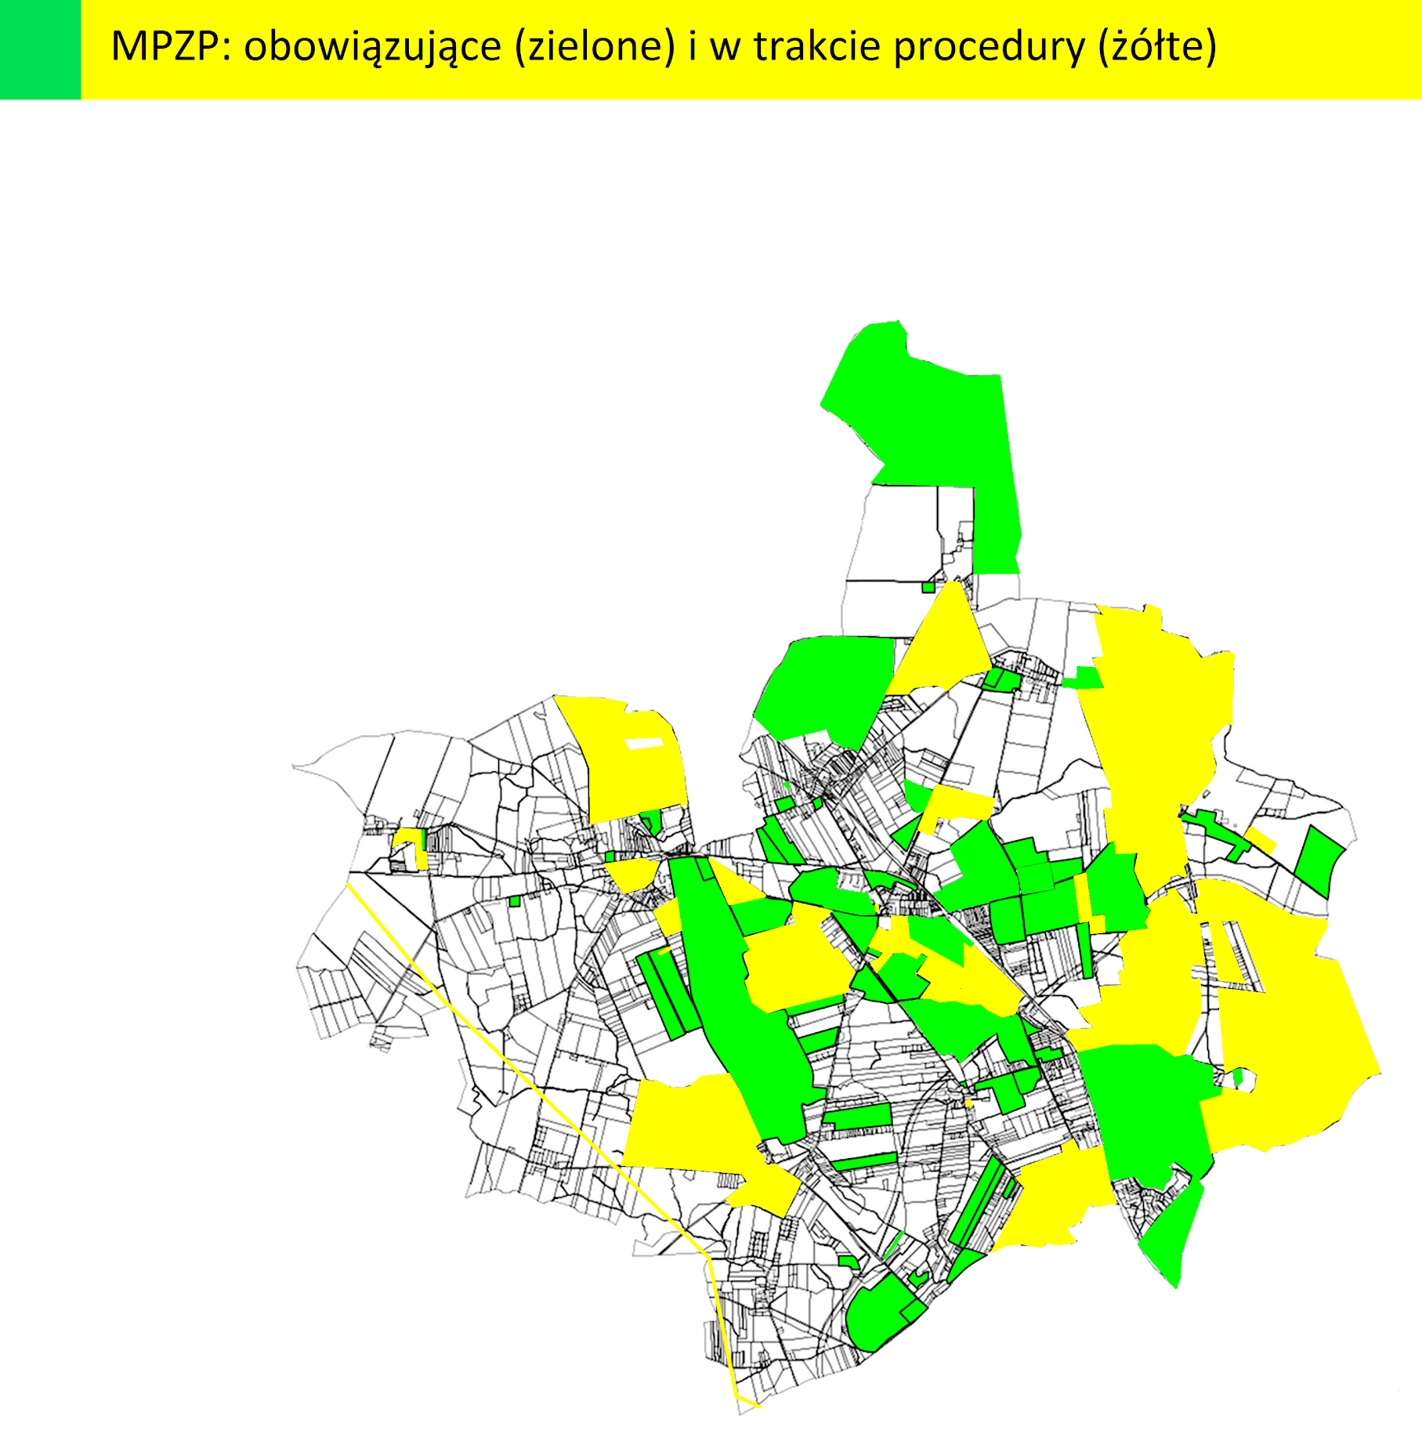
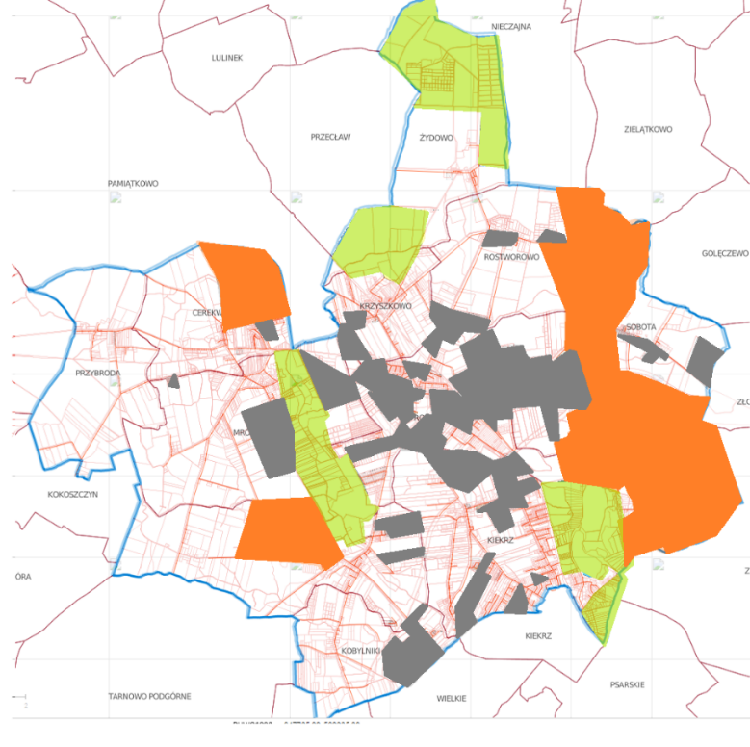
Podstawowe wyzwania Ład przestrzenny
Wzrost pokrycia powierzchni gminy mpzp: - 104 mpzp (1997r.-2017r.) - objęcie 1931 ha powierzchni gminy (24,35%) - 29 toczących się procedur planistycznych,
104 mpzp to: - 66 pod zabudowę mieszkaniową, - 18 pod działalność gospodarczą, - 10 tzw. „funkcja mieszana” - 7 funkcje usługowe (np. kościół, hala sportowa, przepompownia ścieków) - 3 z zakazem zabudowy
Zwiększanie powierzchni gminy tzw. planami „ochronnymi”
mpzp z zakazem zabudowy obowiązujące
mpzp z zakazem zabudowy w opracowaniu

Slide 13
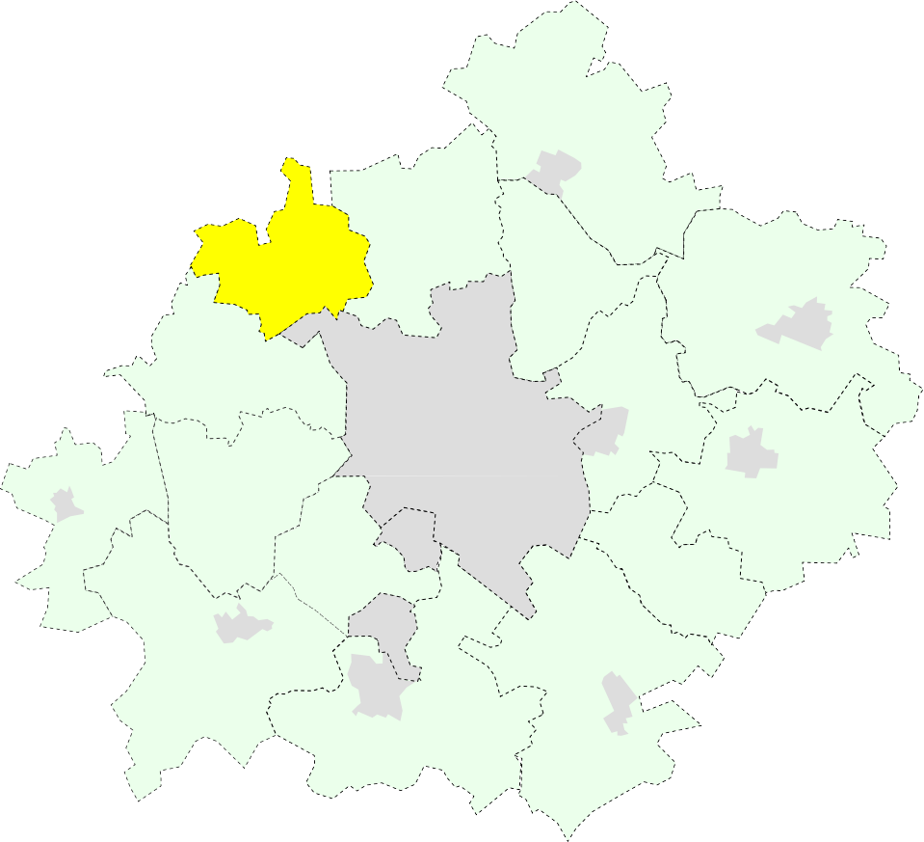
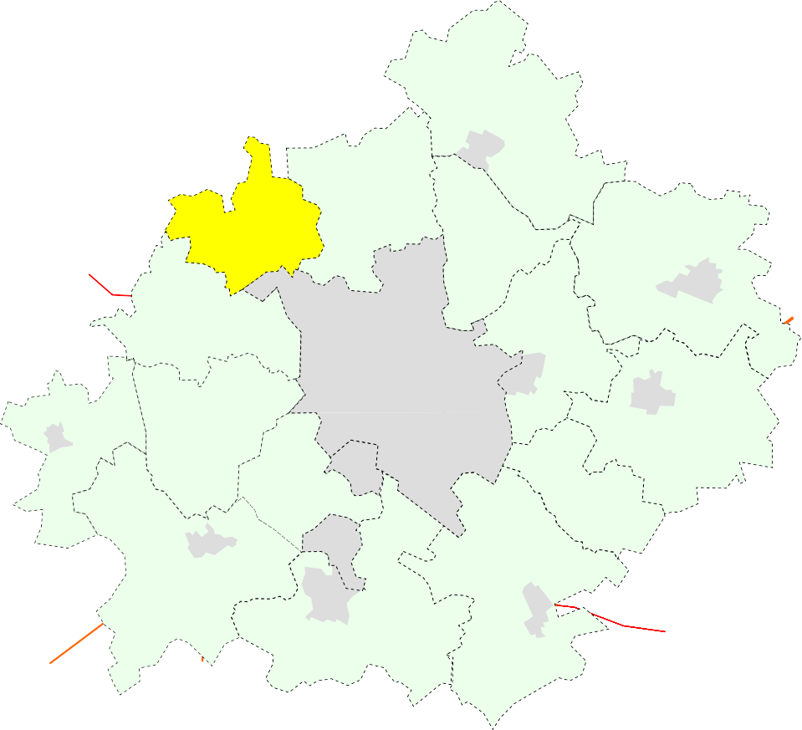
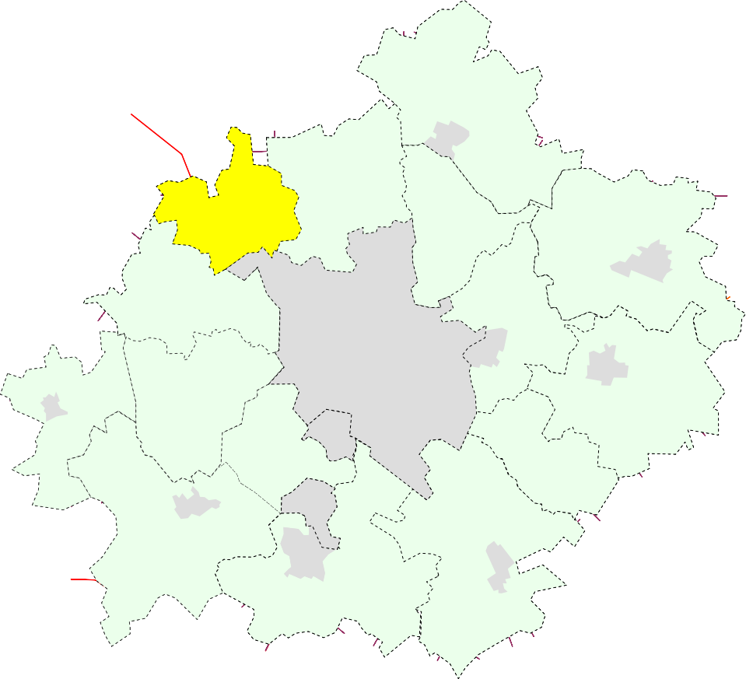
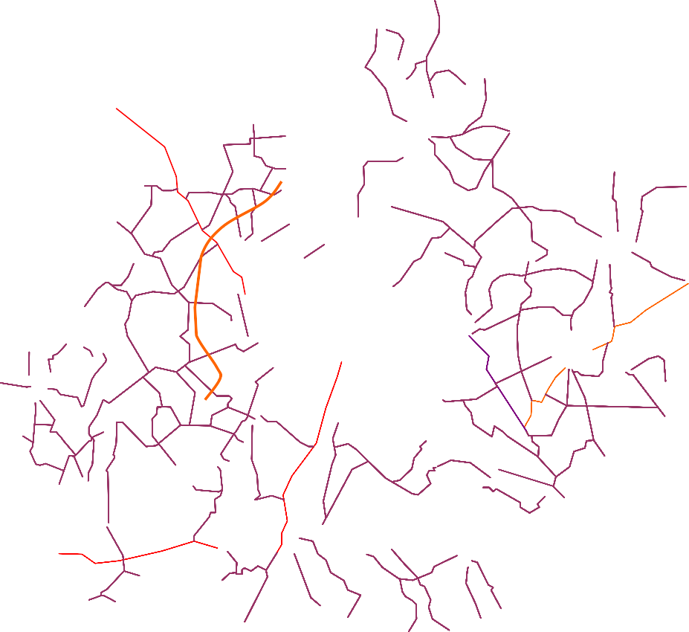
PODSTAWOWE WYZWANIA
PODNIESIENIE JAKOŚCI STANU DRÓG
Sieć dróg na terenie Gminy Rokietnica
ZARZĄDCA | NR DROGI | PRZEBIEG | DŁOGOŚĆ w km | GĘSTOŚĆ DRÓG km/100 km2
DROGI KRAJOWE
GDDKiA | S-11 | Kołobrzeg - Bytom | 9,26 | 11,69
DROGI WOJEWÓDZKIE
WZDW | 184 | Przeźmierowo - Wronki | 8,7 | 10,98
DROGI POWIATOWE
ZDP | 11 dróg |  | 32,081 | 40,5
DROGI GMINNE
UG | drogi gruntowe, umocnione tłuczniem, z nową nawierzchnią |  | 200 km | 252,48
Murowana
GoĞlina
Rokietnica
Suchy
Las
Pobiedziska
Czerwonak
Tarnowo
Podgórne
Poznań
Swarzędz
Kostrzyn
Dopiewo
Buk
Luboń
Komornik i
Kleszczewo
Stęszew
Puszczykowo
Mosina
Kórnik
Sieć głównych dróg na terenie powiatu poznańskiego

Slide 14
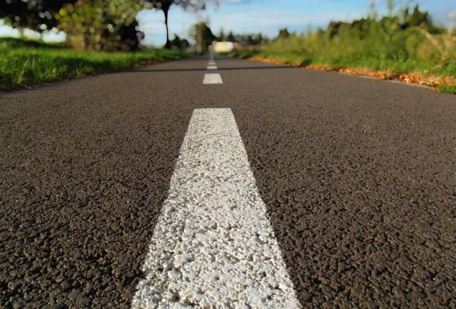
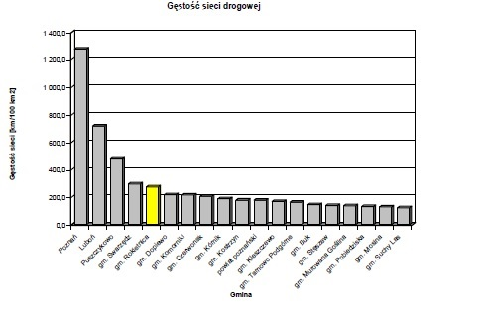
PODSTAWOWE WYZWANIA
PODNIESIENIE JAKOŚCI STANU DRÓG
inwestycje, bieżące utrzymanie, projekty drogowe
Najgęstsza sieć dróg spośród wszystkich gmin wiejskich powiatu poznańskiego
Nasyceniem dróg ustępuje jedynie gminom czysto miejskim takim jak Poznań, Luboń, Puszczykowo oraz gminie miejsko-wiejskiej Swarzędz
Budowa dróg, ich utrzymanie to podstawowe zadanie inwestycyjne Gminy Rokietnica
200km
100 km
to drogi gruntowe
ok. 70 km to drogi z nawierzchnią umocnioną/ tłuczniową
w tym 2007-2017:
przybyło 40 km nowych odcinków
30 km
to drogi z nowo zrealizowaną nawierzchnią
STRATEGIA | WPF | BUDŻET
3.1: podniesienie jakości stanu dróg | 2018 - 2020 | 2018
 | 13 948 742,40 zł | PLAN: 6 891 615,1zł
 |  | ZMIANA: 9 291 615,12zł
 | Ocena mieszkańców: CEL NR 3: POPRAWA STANU INFRASTRUKTURY TECHNICZNEJ najwyższa waga spośród wszystkich 4 celów strategicznych

Slide 15
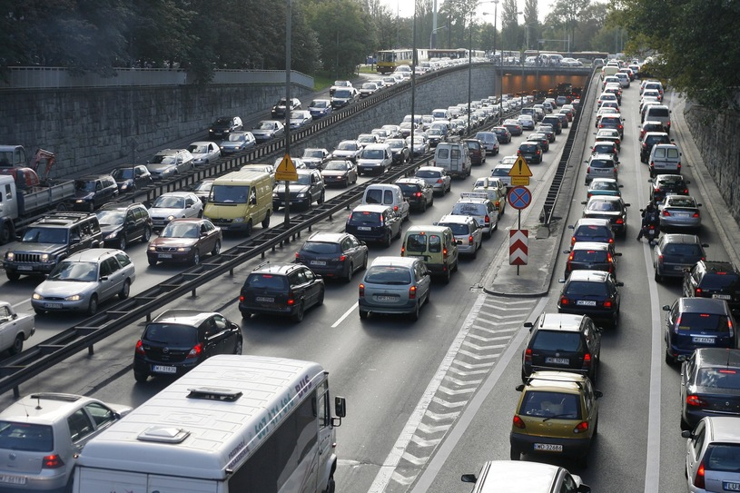
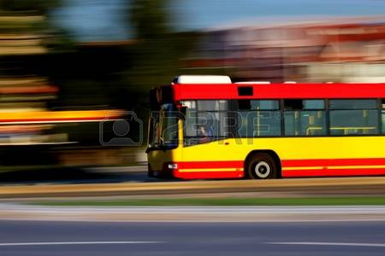
aby TRANSPORT PUBLICZNY stał się rzeczywistą ALTERNATYWĄ dla samochodu osobowego musi być SZYBKI, NIEZAWODNY, DOPASOWANY do indywidualnych POTRZEB, TANI
PODSTAWOWE WYZWANIA
ROZWÓJ TRANSPORTU PUBLICZNEGO
DETERMINANTY:
Stale wzrastająca liczba mieszkańców, w tym wysoki procent ludzi młodych (nauka, praca)
Określone potrzeby transportowe i obowiązek ich zaspokajania
Bardzo wysoka gęstość dróg
KIERUNEK DZIAŁŃ
alternatywą dla nieustannego rozwoju sieci drogowej powinien stać się dobrze zorganizowany lokalny transport publiczny.
Jest mniej emisyjny niż transport indywidualny, nie powoduje lawinowego wzrostu natężenia ruchu na terenie gminy (bezpieczeństwo i jakość życia)

Slide 16
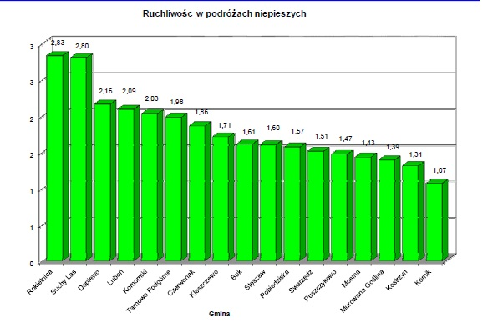
ROZWÓJ TRANSPORTU PUBLICZNEGO Aktualne potrzeby transportowe mieszkańców Gminy
Mieszkańcy Gminy Rokietnica są najbardziej ruchliwymi mieszkańcami aglomeracji.
Średnio realizują 2,83 podróży dziennie.
To odpowiednio 2,64 razy więcej niż w Kórniku oraz 2,16 razy więcej niż w Kostrzynie Wlkp.
Oznacza to, że mieszkańcy poza podróżami związanymi z dojazdem do pracy i szkoły,
często przemieszczają się także w innych celach takich, jak zakupy, spotkania towarzyskie, rekreacja itp
Najbardziej ruchliwymi grupami społecznymi na terenie gminy są:
- uczniowie (ruchliwość 4,07),
- pracownicy najemni (3,39)
- oraz pracownicy pracujący na własny rachunek (3,09).

Slide 17
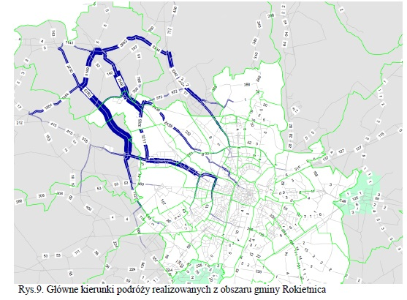
ROZWÓJ TRANSPORTU PUBLICZNEGO kierunki podróży
POZNAŃ - blisko 2/3 przejazdów.
Gmina Tranowo Podgórne – 25% podróży.

Slide 18
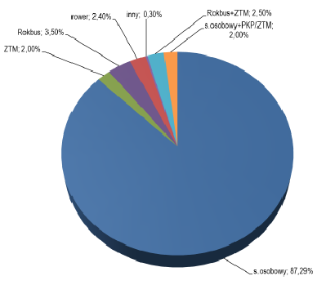
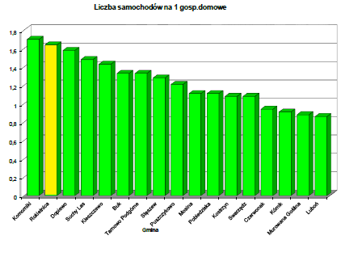
ROZWÓJ TRANSPORTU PUBLICZNEGO preferowane środki transportu
90% podróży - samochód osobowy 10% osób korzysta z połączeń autobusowych. rola kolei, jest na razie najmniejsza, choć sukcesywnie wzrasta
Średnio na gospodarstwo domowe przypada 1,64 samochodu osobowego. Oznacza to, że niemal każdy dorosły członek rodziny dysponuje własnym pojazdem.
liczba samochodów w przeliczeniu na jedno gospodarstwo - najwyższa w porównaniu z innymi gminami powiatu poznańskiego
średni wskaźnik motoryzacji w Rokietnicy:
515 samochodów osobowych na 1.000 mieszkańców
Na tak wysoki poziom motoryzacji wpływa wysoki udział zabudowy jednorodzinnej oraz średnia liczebność rodziny:
w Rokietnicy to 3,19 osoby na jedno gospodarstwo domowe.
preferowanie samochodu bo: - komfort i wygoda (47%) - brak satysfakcjonujących połączeń (47%) - dłuższy czas przejazdu autobusem o ok. 30 minut (15%) - przyzwyczajenia (20%).

Slide 19
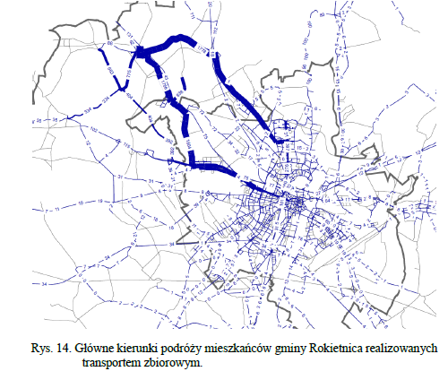
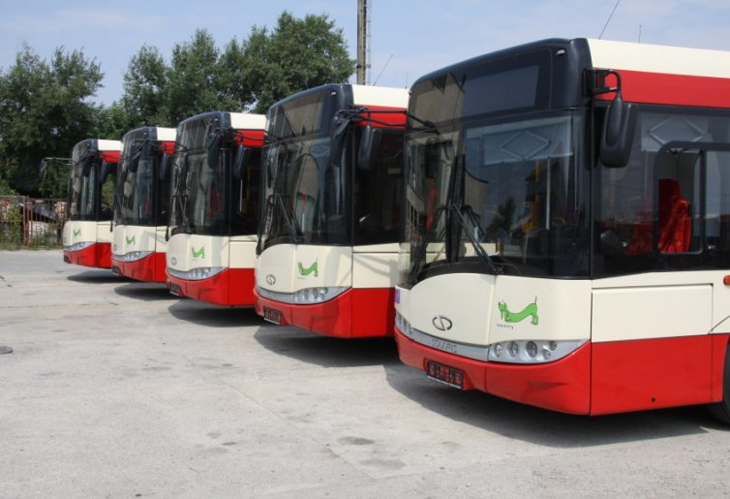
ROZWÓJ TRANSPORTU PUBLICZNEGO podróżowanie transportem publicznym - CEL
Przejazdy do szkół
Przejazdy do pracy
GŁÓWNY CEL PODRÓŻY
JEŻYCE, CENTRUM

Slide 20
ROZWÓJ TRANSPORTU PUBLICZNEGO organizacja gminnego transportu publicznego
SPÓŁKA ROKBUS
Po 1990: MPK POZNAŃ; do Rokietnicy dojeżdżała z Ogrodów linia 114
Połowa lat 90-tych: MIĘDZYGMINNY ZWIĄZEK KOMUNIKACJI PODMIEJSKIEJ (Tarnowo Podgórne, Rokietnica, Duszniki); 1993 – poszerzenie o Komorniki)
Linia 114 zmieniona na 03 i wydłużona do Żydowa i Przecławia
1 lipca 1999r.
utworzenie Zakładu Usług Komunikacyjnych "ROKBUS" Sp. z o.o. Tabor: 2 Autosany i 1 Ikarus
W tym samym roku: uruchomienie linii Poznań Ogrody -Przybroda

Slide 21
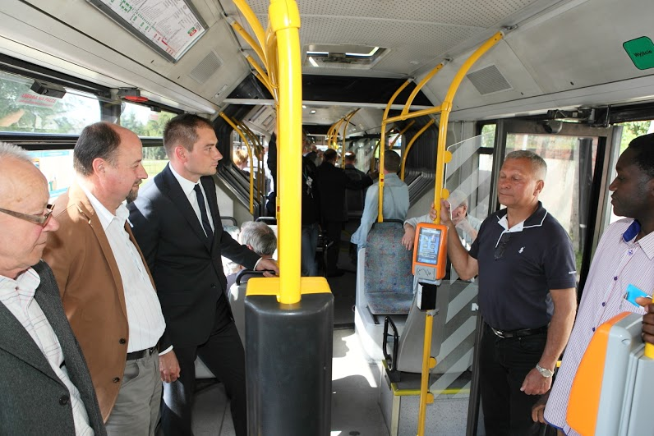
ROZWÓJ TRANSPORTU PUBLICZNEGO integracja z ZTM 1 lipca 2014 r
Uchwała XLVIII/422/2014 Rady Gminy Rokietnica z 28 kwietnia 2014 r:
wyrażenie zgody na zawarcie porozumienia z MIASTEM POZNAŃ
1.07.2014 roku w ramach porozumienia międzygminnego Miasto Poznań przejęło prawa i obowiązki Gminy Rokietnica w zakresie realizacji zadania własnego gminy - lokalnego transportu zbiorowego
w 2014r. do porozumienia dołączyły Gminy: Suchy Las, Szamotuły, a w 2016r. Tarnowo Podgórne.
Linie autobusowe przebiegające przez Gminę Rokietnica są obsługiwane przez ROKBUS, MPK i TPBUS.
Linie komunikacyjne podzielono na: 1. linie o charakterze podmiejskim: 832 i 833 (połączenie z Poznaniem); 2. linie gminne łączące poszczególne miejscowości gminy Rokietnica: 830, 891, 893
Wprowadzenie zintegrowanej taryfy i tym samym obniżenie cen biletów w przejazdach do Poznania

Slide 22
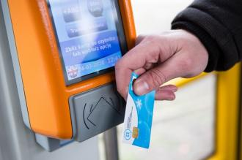
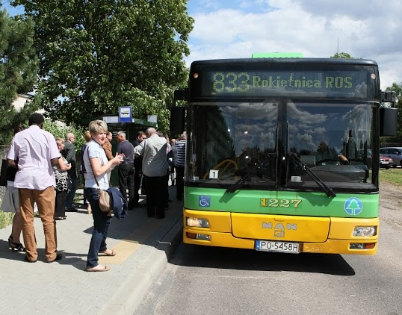
Integracja Transportu z Miastem Poznań
ZASADY rozliczania
POROZUMIENIA MIĘDZYGMINNE z 2014 oraz z 2016r;
wykonanie poprzez coroczne zawieranie umów o udzielenie dotacji celowej
Wysokość umów w poszczególnych latach:
- 2015 r.: 396.641,05 km/rok – wysokość dotacji 2.181.548,49 zł - 2016 r.: 430.760,13 km/rok – wysokość dotacji 2.568.822,46 zł - 2017 r.: 483.558,73 km/rok – wysokość dotacji 3.140.877,58 zł - Plan na 2018r.: 484.495,99 km/rok – wysokość dotacji 3.196.669,30 zł
Linie komunikacyjne:
821 Poznań Ogrody – Lusówko; 830 Poznań Kiekrz – Kobylniki 832 Poznań Os. Sobieskiego – Przybroda; 833 Poznań Ogrody – Starzyny 834 Poznań Ogrody – Przecław; 882 Tarnowo Podgórne – Rokietnica 891 Rokietnica – Mrowino; 893 Rokietnica – Przecław 239 Poznań Rondo Kaponiera - Rokietnica
Koszty eksploatacyjne na terenie Poznania pokrywane przez Gminę Rokietnica:
za 830: 100% kosztów pokrywanych przez Gminę za 832: 100% kosztów pokrywanych przez Gminę za 821: Gmina Rokietnica i Tarnowo Pdg. pokrywają po 34% koszów na terenie Poznania; pozostałą część pokrywa Poznań za 832 na terenie Gminy Suchy Las Gmina Rokietnica pokrywa koszty eksploatacyjne 2 par kursów w dni robocze

Slide 23
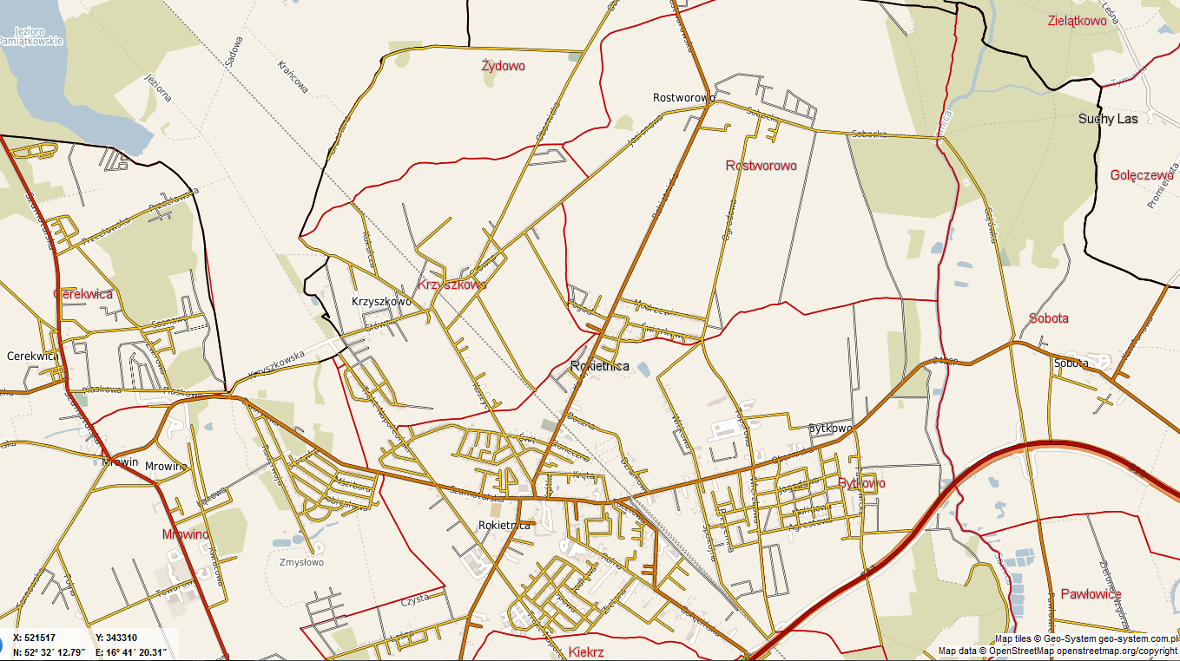
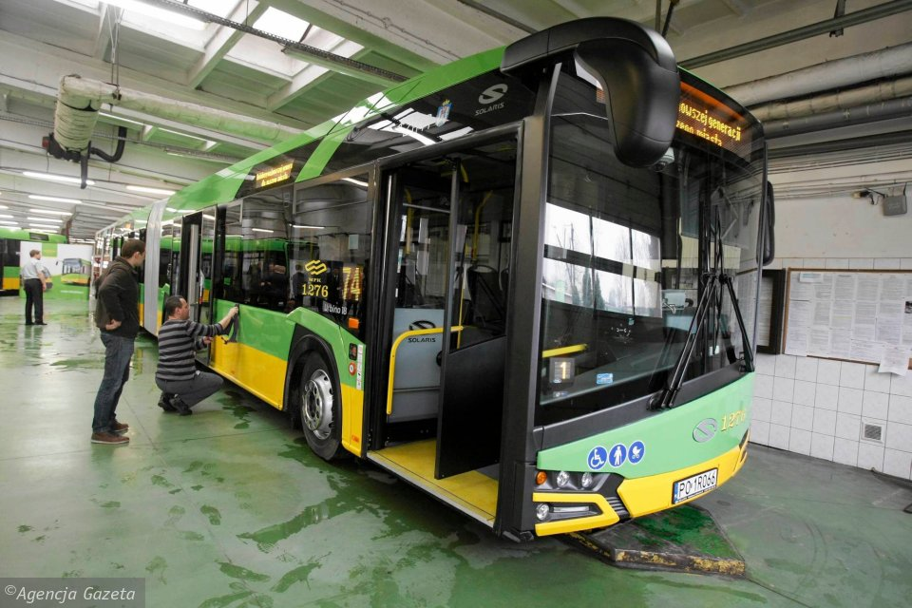
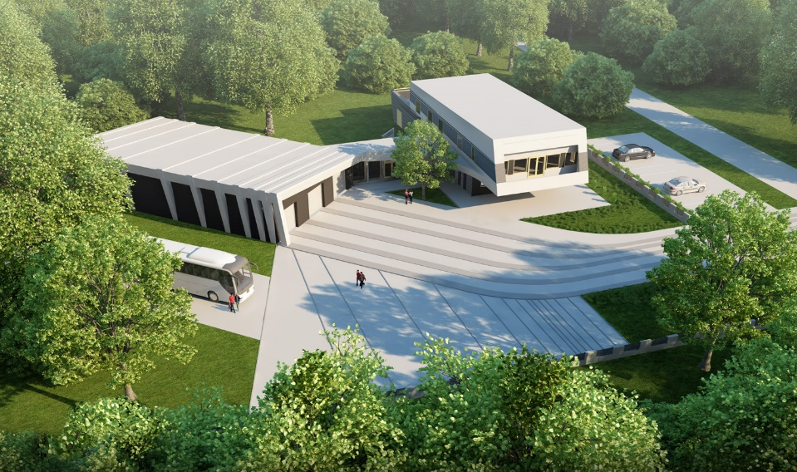
ROKBUS – perspektywa rozwoju
Nowa baza transportowa Rostworowo
Obecna baza transportowa Rokietnica
DZIEŃ DZIESIEJSZY:
BAZA: teren byłego SKR przy ul. Rolnej w Rokietnicy brak perspektyw rozwoju, bliskie sąsiedztwo silnie zurbanizowanych terenów;
FLOTA: 21 autobusów w tym: - 2 turystyczno/szkolno/pracownicze - 3 turystyczne - 1 szkolny 1 wóz techniczny 1 samochód osobowy
PROJEKT WĘZEŁ PRZESIADKOWY ROKIETNICA (ROKBUS - uczestnik projektu)
- budowa bazy w ROSTWOROWIE
- zakup 4 niskoemisyjnych autobusów
- wsoka jakość obsługi transportu publicznego w formie zintegrowanej (teren gminy, Poznań, Tarnowo Pdg, kolej/rower)
- usługi turystyczne

Slide 24
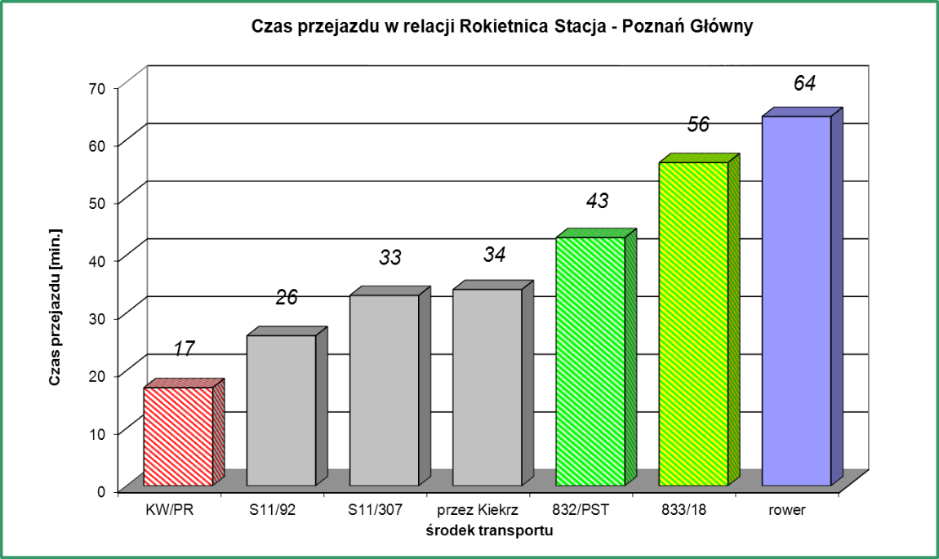
TRANSPORT PUBLICZNY
KOLEJ METROPOLITARNA - alternatywa przyszłości
CZAS DOJAZDU dojazd do centrum Poznania: - KOLEJ - 17 minut. - SAMOCHÓD - od 26 (droga ekspresowa S11 i droga krajowa 92) do 34 minut (drogami lokalnymi przez Kiekrz i Ogrody), bez uwzględnienia korków; - AUTOBUS I TRAMWAJ - od 43 (przez os. Sobieskiego) do 56 minut (przez Ogrody).
CZĘSTOTLIWOŚĆ: konieczność to kursy co 30 minut w godzinach szczytu
1 ZAŁOŻENIE: Przejazdy koleją będą atrakcyjne dla mieszkańców pozostałych miejscowości gminy Rokietnica przy uwzględnieniu dojazdu do stacji kolejowej autobusem, samochodem osobowym, czy rowerem oraz 5-minutowym czasem niezbędnym na przesiadkę.
2 ZAŁOŻENIE: dobre skomunikowanie połączeń, jednolity system biletowy zapewnienie połączeń przesiadkowych (autobusy oczekujące na przyjazd pociągu)
ROKIETNICA:
Transport publiczny oparty o KOLEJ
ALTERNATYWA dla samochodu osobowego
BO:

Slide 25
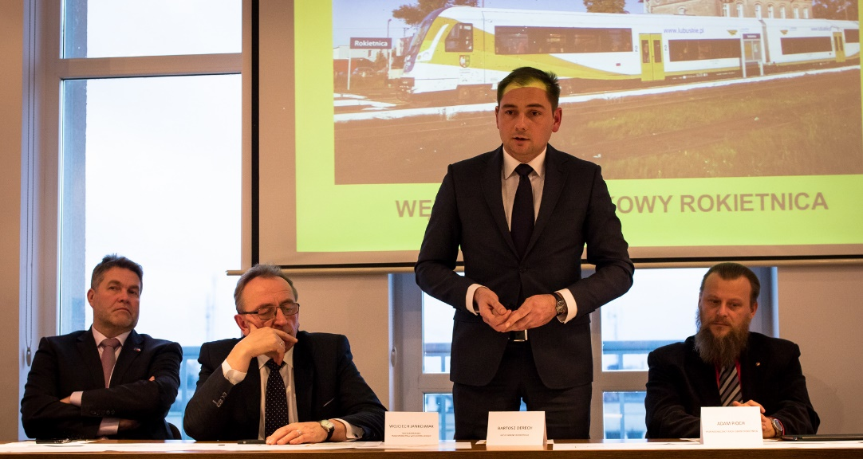
TRANSPORT PUBLICZNY
KOLEJ METROPOLITARNA - alternatywa
CZYNNIKI
„ZA”
wykorzystaniem
KOLEI
jako GŁÓWNEJ ARTERII
komunikacyjnej GMINY
szeroki rozrzut celów podróży na terenie Poznania, który uniemożliwia tworzenie szerokiej sieci połączeń autobusowych umożliwiających bezpośrednie połączenia dom-szkoła, czy dom-praca.
centralne położenie stacji kolejowej na terenie gminy;
duża liczba osób mieszkających w strefie bezpośredniego oddziaływania kolei (możliwość dojścia pieszego w promieniu 1 km);
rozwinięta infrastruktura drogowa - dojazd do dworca kolejowego w Rokietnicy z wszystkich miejscowości gminy;
przebieg przez gminę linii kolejowej magistralnej o znaczeniu krajowym e-59 – możliwość uzyskanie efektu synergii przy wspólnym zarządzaniu połączeniami regionalnymi i metropolitalnymi;
Krótki przebieg linii kolejowej do centrum Poznania, z niewielką liczbą stacji pośrednich - szybki dojazd do celu podróży;
Lepsze dostosowanie kolei do obsługi dużych potoków pasażerskich w porównaniu z autobusami.

Slide 26
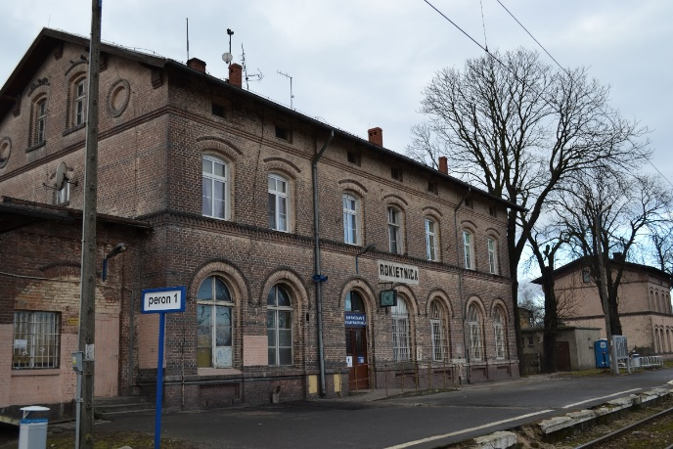
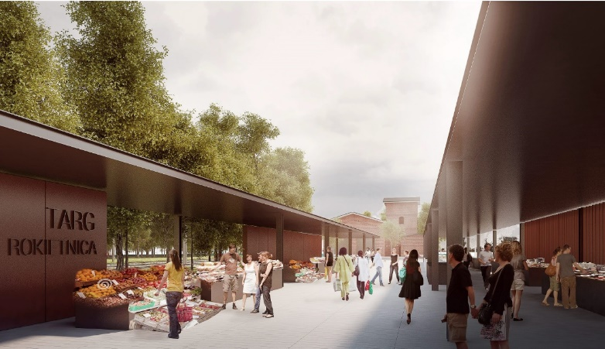
WĘZEŁ PRZESIADKOWY ROKIETNICA
Projekt przyszłości
Włączenie Gminy Rokietnica w system Poznańskiej Kolei Metropolitalnej
gruntowna przebudowa sieci autobusowej: podzielenie linii komunikacyjnych na linie o charakterze podmiejskim oraz linie o charakterze gminnym z zadaniem dowozu pasażerów do dworca kolejowego
WYBUDOWANIE NOWOCZESNEGO WĘZŁA PRZESIADKOWEGO
PKP: modernizacja linii kolejowej E-59 (torowisko, trakcja, PERONY, likwidacja punktu przeładunkowego w Rokietnicy
Budowa nowej HALI DWORCA (kasy, obsługa pasażerów, mała gastronomia)
PARKINGI:
PARK & RIDE (150 miejsc)
KISS & RIDE
PERONY dla autobusów komunikacji publicznej
wiata dla rowerów
system informacji pasażerskiej
zagospodarowanie terenu

Slide 27
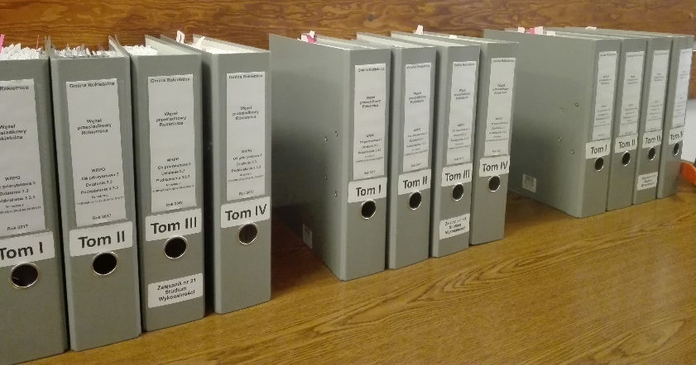
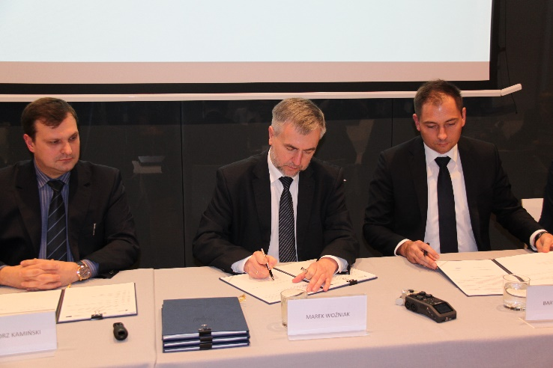
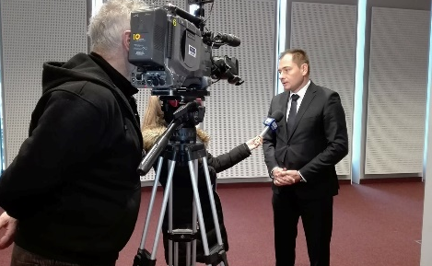
WĘZEŁ PRZESIADKOWY ROKIETNICA
Projekt z dofinansowaniem UE w ramach ZIT-ów
Węzeł Rokietnica UE
WRPO na lata 2014 – 2020
Węzeł Rokietnica UE
BENEFICJENT: Gmina Rokietnica
Węzeł Rokietnica UE
Wartość projektu: 28 827 593,52 zł
Oś. Priorytetowa 3:„ENERGIA”
Działanie 3.3 „Wspieranie strategii niskoemisyjnych w tym mobilność miejska”
Poddziałanie 3.3.3
„Wspieranie strategii niskoemisyjnych w tym mobilność miejska w ramach ZIT dla MOF Poznania”
Typ projektu I „Inwestycje funkcjonalnie powiązane z tworzeniem systemu zintegrowanych węzłów przesiadkowych (ZWP).”
Uczestnicy projektu:
- Powiat Poznański
- ROKBUS Sp. z o.o.
WARTOŚĆ PROJEKTU: 28 827 593,52 zł
- w tym Gmina Rokietnica
13 370 533,00 zł
PODPISANIE UMOWY:
29 GRUDNIA 2017
85% poziom dofinansowania
Wartość dofinansowania:22 400 313,35 zł w tym Gmina Rokietnica 10 871 011,74 zł
Okres realizacji:
03.03.2017
30.09.2020

Slide 28
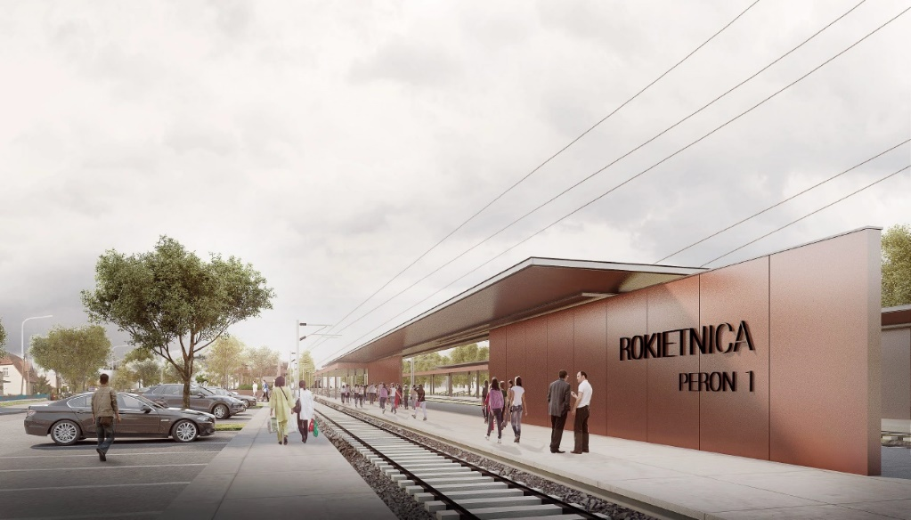
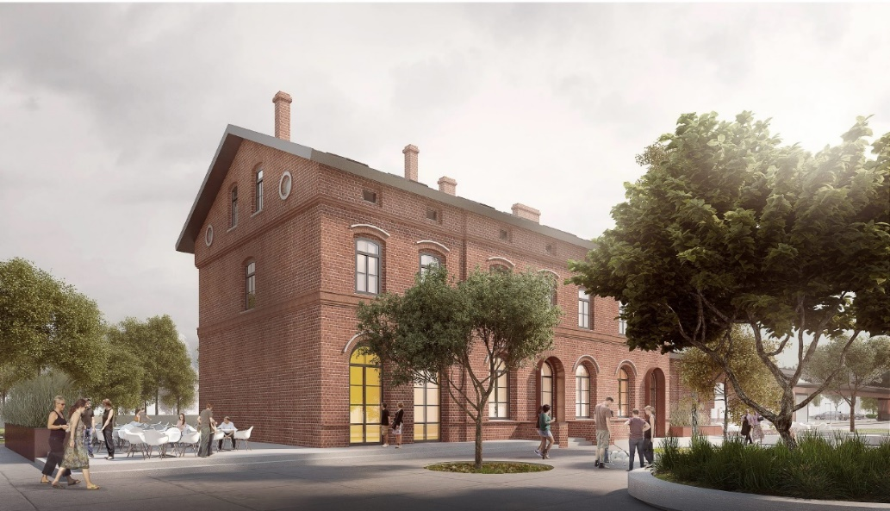
WĘZEŁ PRZESIADKOWY ROKIETNICA
Projekt przyszłości
ARCHITEKTURA
WIZYTÓWKA GMINY
Funkcjonalna dla pasażera
INFRASTRUKTURA WĘZŁA I JEJ JAKOŚĆ
odpowiada skali zapotrzebowania w tym liczbie i częstotliwości kursowania linii przejeżdżających przez węzeł
Ważne by uniknąć:
nadmiernej rozbudowy udogodnień, które nie dają się usprawiedliwić ekonomicznie, tworząc ostatecznie problemy finansowe)
niewystarczającej ilości udogodnień.
OTOCZENIE WĘZŁA
Działalność komercyjna: - podnosi znaczenie węzła, - umożliwia zrobienie zakupów przy powrocie do domu, - zwiększa stopień wykorzystania samej infrastruktury i pozwala uzyskać środki na bieżące funkcjonowanie węzła
Funkcjonalne rozwiązanie ciągów komunikacyjnych

Slide 29
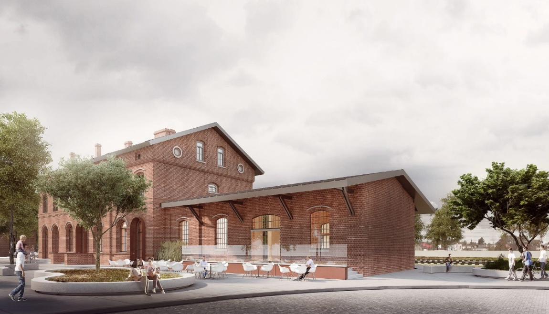
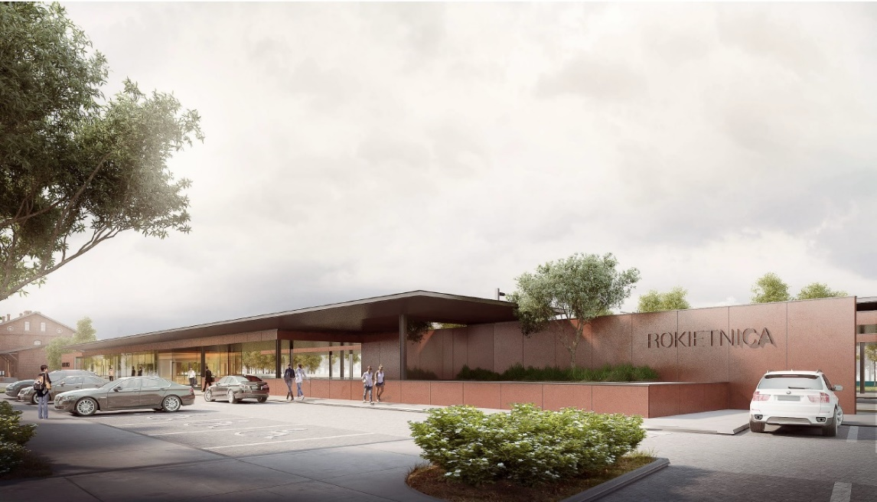
WĘZEŁ PRZESIADKOWY ROKIETNICA
Projekt przyszłości

Slide 30
Dla Gminy Rokietnica elementem kluczowym jest wyraźnie rysująca się zmiana jej profilu i specyfiki.
W zdecydowanej mierze proces ten związany jest z dokonanym przez Mieszkańców wyborem tego miejsca na lokalizację dla swoich domostw.
Dzieląc czas na ten spędzany w pracy – najczęściej poza Rokietnicą - i ten przeznaczony dla rodziny, chcieliby widzieć Swoją Gminę jako miejsce przede wszystkim przyjazne do życia.
Z dobrą infrastrukturą, w tym głównie drogową, miejscami, w których, podczas aktywnej rekreacji, można spędzić wolny czas, gdzie jest bezpiecznie.
Bartosz Derech Wójta Gminy Rokietnica Strategia Rozwoju Gminy Rokietnica na lata 2014-2020
Dziękuję za uwagę
bartosz.derech@rokietnica.pl
www.rokietnica.pl

